Slide 1
Excellence Stratégique
et Agilité
Le duo gagnant pour accélérer la Performance
elhassen.taktak@gmail.com
23 Mai 2025

Slide 2
P L A N
1. Problématique
2. Synergie Agilité / Stratégie
3. Le Modèle de l’Excellence Stratégique
4. Recommandations

Slide 3
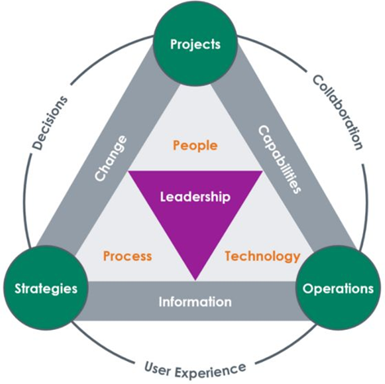
L'écosystème d'un projet allie stratégie et agilité pour concilier vision à long terme et adaptation rapide.
La stratégie fixe les objectifs et le cadre, tandis que l'agilité permet de s'ajuster aux changements et de tester des solutions en temps réel. Ensemble, elles assurent un projet aligné sur ses ambitions tout en restant réactif et innovant.

Slide 4
1. Problématique
2. Synergie Agilité / Réflexion Stratégique
3. Le Modèle de l’Excellence Stratégique
4. Plan d’action

Slide 5
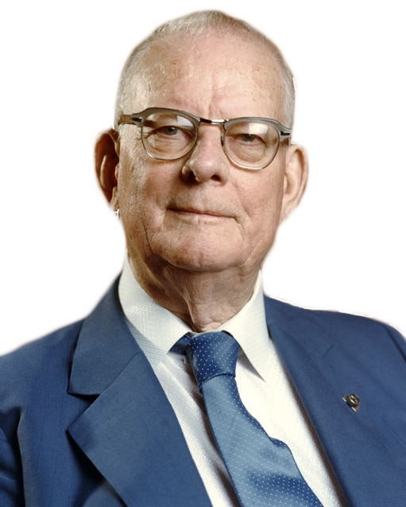
« Il ne suffit pas de faire de votre mieux,
vous devez savoir quoi faire,
et puis faire de votre mieux »
Deming

Slide 6
La citation se divise en deux parties :
"Il ne suffit pas de faire de votre mieux" –
Deming remet en question l'idée répandue que l'effort maximal garantit le succès.

Slide 7
2. "vous devez savoir quoi faire, et puis faire de votre mieux"
Il ajoute la dimension cruciale de la direction et de la connaissance avant l'effort.
Deming nous enseigne que l'effort sans direction stratégique est inefficace, voire contre-productif.

Slide 8
La citation de Deming inclut les deux aspects :
la direction
et l’exécution
la stratégie
et la gestion (agile)

Slide 9
La citation de Deming s’applique particulièrement à :
l’alignement stratégique,
l’agilité stratégique,
ou la stratégie intentionnelle,
car ces concepts intègrent à la fois la clarté des priorités et l’excellence dans l’exécution.

Slide 10
➔ l'importance du cadrage avant l'action !
L’effort doit être précédé d’une compréhension des priorités.

Slide 11
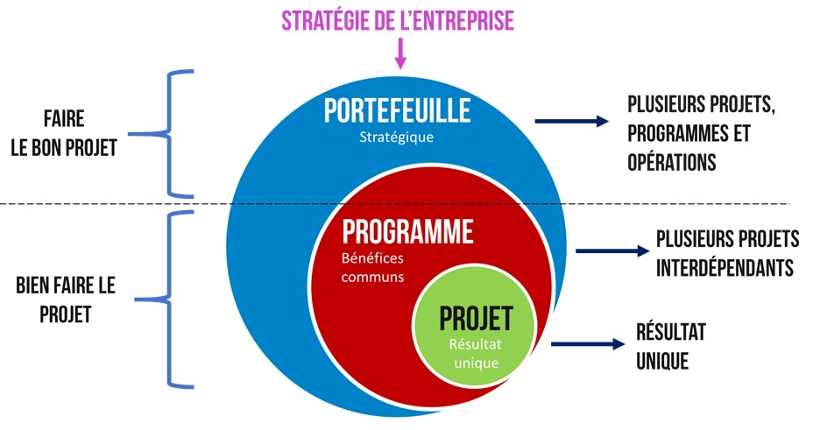
L'écosystème d'un projet allie stratégie et agilité pour concilier vision à long terme et adaptation rapide.
Agilité
Stratégique
Alignement
Stratégique
Opportunités de recourir aux méthodes Agiles
(Stratégie agile)
Problématique !

Slide 12
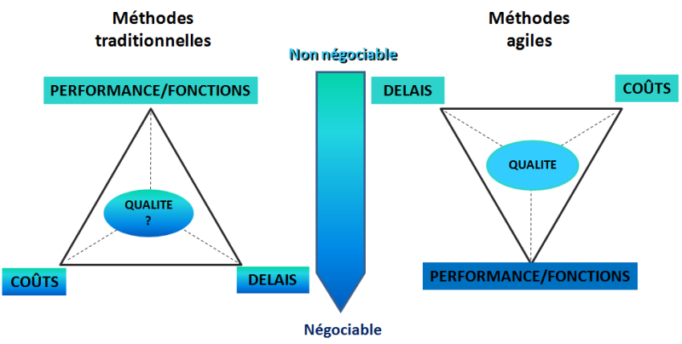
La souplesse au niveau du périmètre ne signifie pas absence de direction. Un cadre stratégique minimal demeure indispensable pour maintenir la cohérence des décisions incrémentales.
Besoin d’un Cadrage stratégique
… « continu »

Slide 13
1. Problématique
2. Synergie Agilité / Stratégie
3. Le Modèle de l’Excellence Stratégique
4. Recommandations

Slide 14
Le socle commun, souvent formalisé à travers une vision produit, des objectifs commerciaux ou une feuille de route high-level, garantit que les ajustements tactiques de périmètre restent alignés avec les ambitions stratégiques de l'organisation, créant ainsi un équilibre entre adaptabilité opérationnelle et stabilité directionnelle.
Une feuille de route high-level combine vision stratégique, priorisation rigoureuse et flexibilité agile pour maximiser la valeur des projets.

Slide 15
1. L'Agilité comme Moyen de Mettre en Œuvre la Stratégie
3. Alignement entre Vision Stratégique et Exécution Agile
Synergie
entre Agilité et Stratégie ?
2. La Stratégie comme Guide pour l'Agilité
4. Adaptation aux Changements
5. Création de Valeur Continue

Slide 16
Synergie entre les Deux :
Stratégie sans agilité : Risque de rigidité et d'incapacité à s'adapter aux changements.
Agilité sans stratégie : Risque de dispersion et d'actions non alignées avec les objectifs à long terme.
Ensemble, elles forment un duo gagnant : la stratégie donne la direction, et l'agilité permet de naviguer efficacement vers cette direction malgré les obstacles.

Slide 17
1. Problématique
2. Synergie Agilité / Stratégie
3. Le Modèle de l’Excellence Stratégique
4. Recommandations

Slide 18
Donc on a besoin d’une Stratégie pertinente et élaborée efficacement.
Le modèle de l’excellence Stratégique permet de faciliter l’élaboration et le suivi efficace d’une Stratégie par l’anticipation des principaux Challenges Stratégiques.

Slide 19
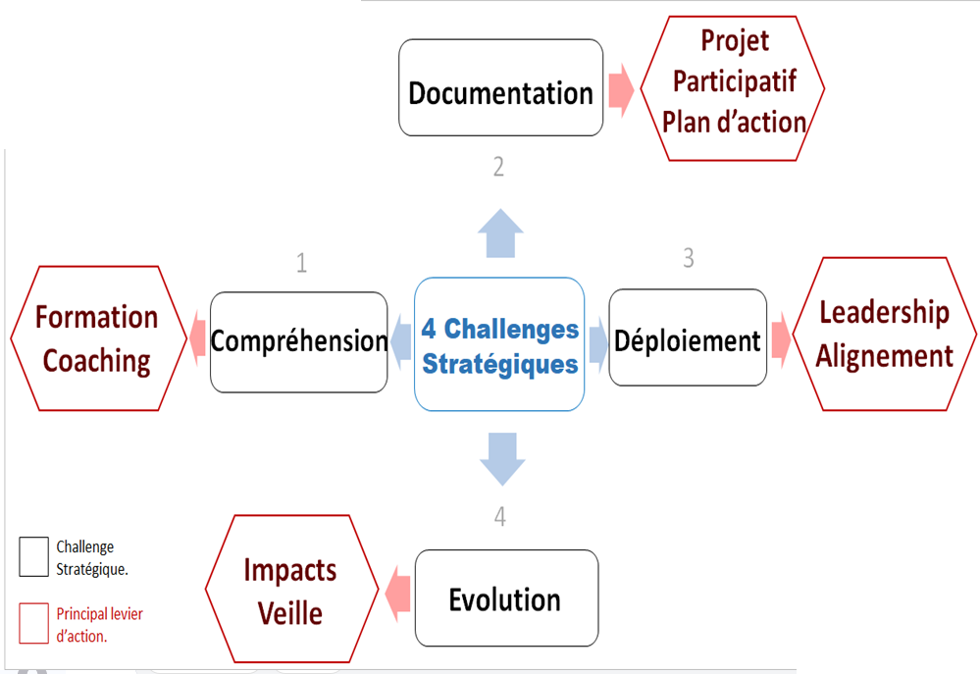

Slide 20
Confirmation des Constats
L’Absence de Vision Claire : Une stratégie floue ou contradictoire entraîne des actions désordonnées.
(Étude McKinsey - 2018 : 70% des échecs stratégiques viennent d’objectifs mal définis.).
La Résistance au Changement : Les équipes ou dirigeants rejettent les nouvelles orientations (Enquête Gartner - 2022 : 50% des transformations échouent à cause de la culture d’entreprise).

Slide 21
La Mauvaise Allocation des Ressources : Investir dans les mauvais leviers (ex. : technologies non alignées) (Bain & Company - 2020 : 60% des budgets R&D sont gaspillés sur des projets non stratégiques).
L’Excès de Planification Rigide : Une stratégie trop figée ignore les signaux du marché (BCG - 2021 : Les entreprises agiles surperforment de 30% celles avec des plans rigides).
Le Décalage Stratégie/Exécution : Les bonnes idées ne sont pas mises en œuvre (PwC - 2023 : Seulement 8% des dirigeants estiment que leur stratégie est bien exécutée) .

Slide 22
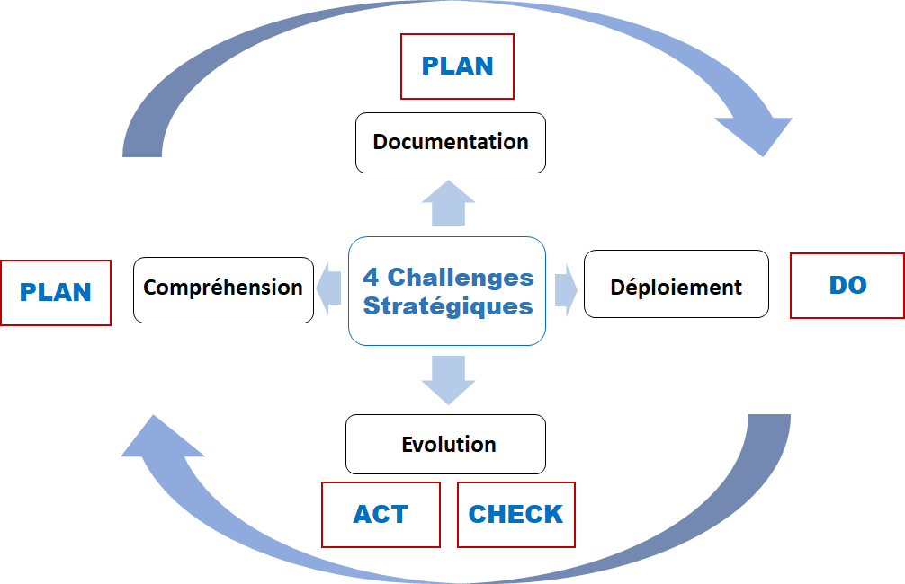
Le modèle de l’excellence stratégique suit une logique PDCA

Slide 23
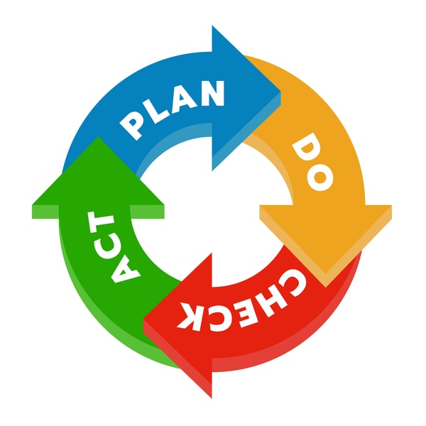
Le PDCA confère à l'excellence stratégique son caractère dynamique et évolutif, transformant le management stratégique d'un exercice ponctuel en un processus continu d'apprentissage et d'adaptation

Slide 24
Excellence Stratégique
et Agilité
Le Duo Gagnant pour Accélérer la Performance
MERCI POUR VOTRE ATTENTION
elhassen.taktak@gmail.com
23 Mai 2025

